Slide 2

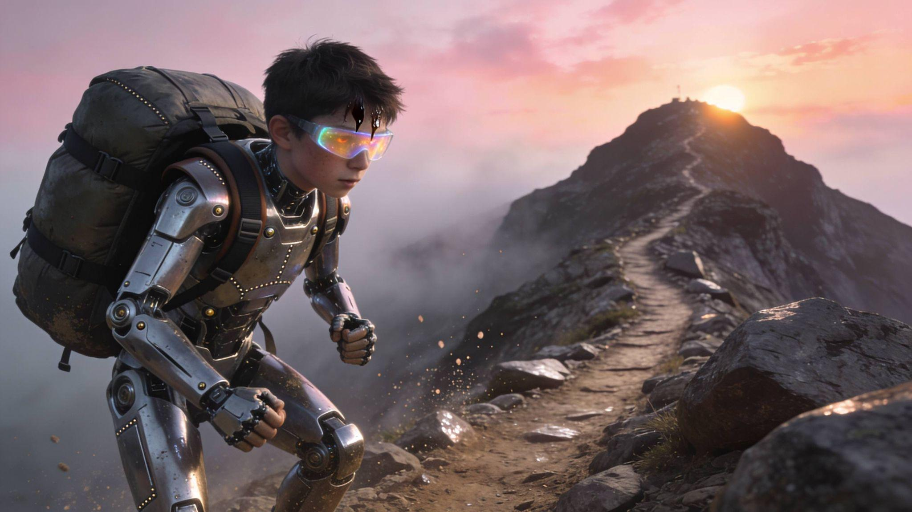
🏔️ Оптимизация тренировочного процесса. Применение спортивного питания и систематизация нагрузки при подготовке подростков к многодневным походам

Slide 3
Воронцов Борис Александрович
🎓 Педагог • 💪 Фитнес-тренер

Slide 4
📋 План презентации
1. Особенности подросткового организма
2. Структура тренировочных циклов
3. Практические упражнения
4. Спортивное питание и добавки

Slide 5
Подростковый организм (11-17 лет)
Период интенсивной перестройки
🔬 Половое созревание с гормональными скачками
📈 Быстрый рост костей опережает мышцы
⚖️ Неравномерное развитие систем организма

Slide 6
🎢 Гормональные и физиологические изменения
💪 Тестостерон + эстроген → быстрый рост
📏 Кости растут быстрее мышц
⚠️ Повышенный риск травм суставов
🎢 Скачки настроения

Slide 7
🫀 ССС и дыхательная система
🐢 Адаптация медленнее, чем у взрослых
😮‍💨 Быстрая утомляемость
📊 МПК растет с 12-14 лет

Slide 8
💪 Мышечная и костная системы
📊 Мышечная масса растет неравномерно
⚡ Сила ↑ в 13-15 лет (м), 11-13 лет (д)
⚠️ Постепенное наращивание нагрузок!

Slide 9
✅ Рекомендации для тренировок
🚫 Избегайте перегрузок в период роста
🏃 Умеренное кардио 3-4 раза в неделю
💪 Силовые упражнения
😴 Контроль питания и сна

Slide 10
🧠 Центральная нервная система
Бурное развитие коры головного мозга
⚡ Ускоренная обработка информации
⚠️ Риск переутомления

Slide 11
Влияние тренировок на ЦНС
✅ Польза
Устойчивость НС
Быстрая реакция
❌ Перегрузка
Вялость
Снижение внимания

Slide 12
ССС: тренированные vs нетренированные
✅ Тренированные
Низкий пульс в покое
Лучшее кровоснабжение
❌ Нетренированные
Резкий рост ЧСС
Долгое восстановление

Slide 13
🎯 Практические выводы
Умеренные аэробные нагрузки
🏃‍♂️ Бег, ходьба, плавание, походы
🤸 Координация, ловкость, реакция
📊 Контроль самочувствия

Slide 14
🧠 Что развивает ЦНС?
🏃 Аэробные нагрузки средней интенсивности
🤸 Координация: баланс, ловкость
🧩 Нейропластичность через разнообразие

Slide 15
Типы тренировок для ЦНС
🤸‍♂️ Координация
⚡ Плиометрика
⚽ Спортивные и подвижные игры

Slide 16
⚽ Спортивные игры
Идеально тренируют ЦНС
Требуют быстрого принятия решений, реакции и координации

Slide 17
Принципы тренировки ЦНС
📅 Частота: 2-4 раза в неделю
🔄 Разнообразие упражнений
⭐ Качество важнее веса
⚠️ Контроль усталости

Slide 18
⚠️ Признаки перенапряжения
🐌 Замедленная реакция
😤 Раздражительность
😴 Сонливость
→ Снижайте нагрузку!

Slide 19
😌 Психоэмоциональный режим
Физическая активность снижает стресс
😊 Позитивная атмосфера
😴 Регулярный сон от 8 часов
📵 Отдых от гаджетов для ЦНС

Slide 20

🏔️ Цель: Горный поход 2 к.с.
📍 Западный Кавказ, июль
⏱️ 10-14 дней
⛰️ 500-1500 м/день
🎒 15-20 кг

Slide 21
📅 Макроцикл (январь-июль, 7 месяцев)
❄️ Январь-февраль: Общая физподготовка
🌱 Март-май: Подготовительный период
☀️ Июнь: Специализация под поход
🔥 Июль: Походный период

Slide 22
❄️ Период 1: Общая подготовка (янв-фев)
⏱️ 2-3 тренировки/неделю по 60-90 мин
🏃 Бег в парке 30-40 мин
💪 Силовые: приседания, выпады, планка
🎮 Игры и эстафеты для координации

Slide 23
🌱 Период 2: Подготовительный (март)
2-3 тренировки/неделю
аэробная нагрузка 30-45 мин
1 день: силовая (фулбоди) + растяжка

Slide 24
🌱 Период 2: Подготовительный (апр-май)
2 дня: аэробная нагрузка 45-60 мин (в горку)
1 день: силовые (взрывная мощность/силовая выносливость) + стабильность (мышцы стабилизаторы)
1 раз в неделю: активная ходовая нагрузка 6-9 часов
Рюкзак 10-12 кг

Slide 25
☀️ Период 3: Специализация (июнь)
⏱️ 3-4 тренировки/неделю
🎒 Ходьба 2-3 часа с рюкзаком 8-10 кг
⛰️ Перепад высот 300-500 м

Slide 26
📅 Пример недели (март-май)
Понедельник: бег 30-40 мин + растяжка
Среда: силовая тренировка с собственным весом
Пятница: ходьба с рюкзаком 10-12 кг
Воскресенье: велосипед или пвд

Slide 27
💪 Ключевые упражнения
🦵 Приседания
Ноги и кор
🚶 Выпады
Баланс
🧱 Планка
Корпус
💪 Отжимания
Верх тела

Slide 28
⚠️ Важные моменты для подростков
🏥 Обязателен медицинский контроль
📈 Нагрузки повышать постепенно
🩹 При боли — снижать нагрузку

Slide 29
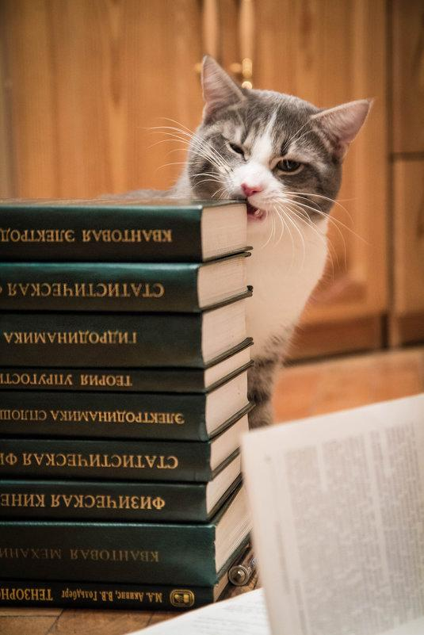
Спортивное питание
с чем его едят

Slide 30
Что такое БАД?
Биологически активная добавка к пище
Дополнение к рациону, не лекарство
Содержит витамины, минералы, растительные экстракты
Не предназначен для лечения болезней
Регистрируется как пищевой продукт

Slide 31
Создание лекарства:
Создание БАД
Разработка состава из пищевых компонентов
Санитарно-эпидемиологическая экспертиза
Проверка безопасности (токсикология)
Регистрация в Роспотребнадзоре
Доклинические исследования (лаборатория, животные)
Фаза I — безопасность на здоровых добровольцах
Фаза II — эффективность на пациентах
Фаза III — масштабные испытания (1000+ человек)
Регистрация и пострегистрационный контроль

Slide 32
⚠️ Риски БАД
Отсутствие доказанной эффективности
Возможны загрязнения и некачественное сырьё
Взаимодействие с лекарствами не изучено
Агрессивный маркетинг с преувеличениями

Slide 33
⚠️ Опасные БАДы для подростков
Предтренировочные комплексы с кофеином
Жиросжигатели и бустеры тестостерона
Мелатонин (нарушает гормональный цикл)
Добавки с неясными дозировками

Slide 34
Правила безопасности
Обязательная консультация с врачом перед приёмом
Покупка у проверенных производителей
Строгое соблюдение дозировок
БАД не заменяет полноценное питание

Slide 35
Рекомендации по приёму
Начинать приём за 2-3 недели до похода
Принимать регулярно, следуя инструкции
Не превышать рекомендованные дозы
Контролировать самочувствие и реакцию организма

Slide 36
Питание остаётся основой
БАДы только дополняют рацион, не заменяют его
Орехи и сухофрукты — быстрая энергия
Крупы и макароны — сложные углеводы
Сублимированные продукты с белком

Slide 37
🥤 Спортивные напитки (изотоники)
✅ Польза
При нагрузке >1 часа в жару
⚠️ Риски
Сахар

Slide 38
💪 Протеин (белковые добавки)
✅ Улучшает восстановление
🏔️ Критично важно для похода
⚖️ До 2 г/кг веса тела — безопасно

Slide 39
🚫 Гейнеры — НЕ рекомендуются
📈 Резкий скачок инсулина
🤢 Риск проблем с ЖКТ
🍽️ Лучше заменить обычной едой

Slide 40
🍊 Витамин C
Снижает риск заболеть в 2 раза
Антиоксидант при стрессе организма
Замена свежих фруктов в походе

Slide 41
🚫 Что точно НЕ надо давать
💊 Новые мультивитамины (риск аллергии)
⚡ Энергетики (обезвоживание)
😴 Мелатонин без врача

Slide 42
🎯 Ключевые выводы
📈 Постепенное наращивание нагрузок
🏃 Приоритет — аэробные нагрузки + координация
💪 Обязателен контроль состояния

Slide 43
🙏 Спасибо за внимание! 🏔️
❓ Вопросы?
🎉 Удачи в походах!

